Slide 1
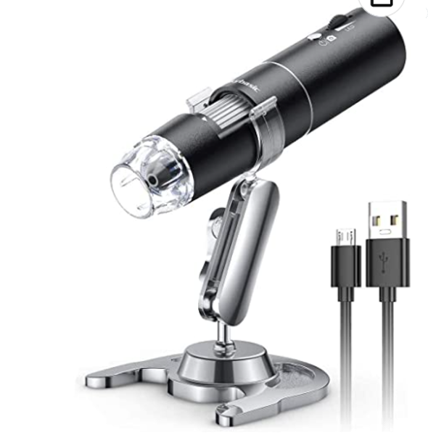
MICROSCOPIOS DIGITALES
Rocío Casillas
· CFIE Valladolid · 3 · mayo · 2022 ·
Proyecto CoDice TIC
Plan de competencia digital educativa

Slide 2
¡Hola!
Soy Rocío Casillas
Profesora de Ciencias en las etapas de
Educación Secundaria y Bachillerato en Valladolid

Slide 3
Objetivos
Entender cómo funcionan los microscopios y los tipos de microscopios que existen.
Comparar los usos de los distintos microscopios.
Reflexionar sobre la utilidad de los microscopios en el ámbito educativo.
Aprender a usar un microscopio o lupa digital.
Obtener ideas e inspiración de distintos casos prácticos. 3
Microscopios digitales – Proyecto CoDice TIC
Ponente: Rocío Casillas

Slide 4
Índice de contenidos
LA MICROSCOPÍA DIGITAL
UTILIDAD DE LOS MICROSCOPIOS DIGITALES EN EL AULA
FUNCIONAMIENTO DE UN MICROSCOPIO O LUPA DIGITAL
METODOLOGÍAS ¿CÓMO PUEDO INCLUIR UN M.D. EN MIS ACTIVIDADES?
BLOQUES DE CONTENIDO Y CASOS PRÁCTICOS
Microscopios digitales – Proyecto CoDice TIC
Ponente: Rocío Casillas

Slide 5
Lo esencial es invisible a los ojos.
Microscopios digitales – Proyecto CoDice TIC
Ponente: Rocío Casillas

Slide 6
1.
La microscopía digital
¿ cómo funcionan los microscopios ?
Microscopios digitales – Proyecto CoDice TIC
Ponente: Rocío Casillas

Slide 7
MICROSCOPIO
Instrumento que permite observar objetos demasiado pequeños para
ser percibidos a simple vista.
Microscopios digitales – Proyecto CoDice TIC
Ponente: Rocío Casillas

Slide 8
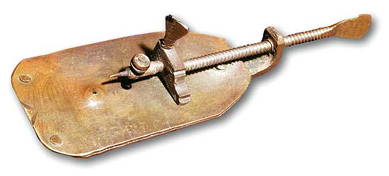
Antonie van Leeuwenhoek
(1632-1723)
Se le considera uno delos padres de la microbiología, por sus observaciones del mundo microbiano a través de unos sencillos microscopios que él mismo se construía.
Microscopios digitales – Proyecto CoDice TIC
Ponente: Rocío Casillas

Slide 9
¿Qué englobamos habitualmente en esta definición?
Lupa binocular
Microscopio óptico
Microscopio óptico digitalizado
Microscopios y lupas digitales
Microscopios digitales – Proyecto CoDice TIC
Ponente: Rocío Casillas

Slide 10
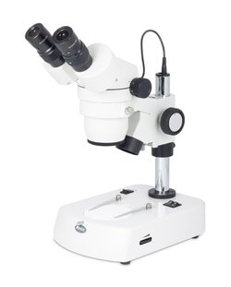
Diferencias entre microscopios y utilidades
Lupa binocular
Microscopio óptico
Suelen ser binoculares - visión estereoscópica (3D)
Se usan para ver objetos de tamaños relativamente grandes.
No requieren excesiva preparación de las muestras.
Permite que haya distancia entre el objetivo y la muestra (del orden de cm).
Tiene retroiluminación (iluminación inferior) pero no se atraviesa la preparación.
Es útil cuando se requiere manipular el elemento que se visualiza.
Microscopios digitales – Proyecto CoDice TIC
Ponente: Rocío Casillas

Slide 11
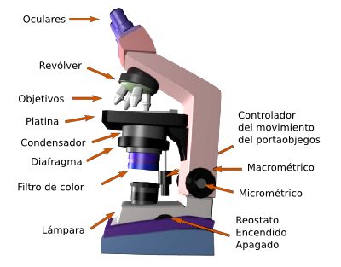
Diferencias entre microscopios y utilidades
Lupa binocular
Microscopio óptico
Dos sistemas de lentes: objetivos y ocular. Los aumentos se calculan multiplicando los de los objetivos por los del ocular.
Se usan para muestras histológicas, la luz atraviesa la muestra gracias a la retroiluminación que se ajusta con el condensador y el diafragma.
Es necesario preparar la muestra, utilizar portaobjetos y cubreobjetos y, en ocasiones, tinciones.
Para enfocar hay que realizar un ajuste de precisión con los tornillos. Se usa aceite de inmersión con objetivos superiores a 100x.
Tienen un máximo de resolución de 0,2 µm.
Microscopios digitales – Proyecto CoDice TIC
Ponente: Rocío Casillas

Slide 12
Diferencias entre microscopios y utilidades
Microscopio óptico digitalizado
Microscopio óptico
Son microscopios ópticos que llevan acoplada una cámara en uno de los oculares.
- La cámara puede ser desmontable por lo que tiene que ser compatible con el tamaño del ocular.
- El microscopio es trinocular y ya presenta la cámara integrada.
Suelen estar fijos y la cámara conectada a un equipo informático.
A la fragilidad del equipo se le añade la de la cámara.
Incluyen software de procesamiento de imágenes.
Microscopios digitales – Proyecto CoDice TIC
Ponente: Rocío Casillas

Slide 13
Diferencias entre microscopios y utilidades
Microscopios y lupas digitales
Microscopio óptico
La mayoría funcionan como una lupa proporcionando imágenes en 3D.
Se usan para objetos de tamaños relativamente grandes. No requiere un manejo preciso.
No requieren excesiva preparación de las muestras y se puede manipular la muestra. Permite que haya distancia entre el objetivo y la muestra (del orden de cm).
No tiene retroiluminación, solo una fuente de luz alrededor del único objetivo que es ajustable aunque no especifica el aumento al que se trabaja.
Conexión a dispositivos: pc, Tablet, móvil por wifi o USB.
Microscopios digitales – Proyecto CoDice TIC
Ponente: Rocío Casillas

Slide 14
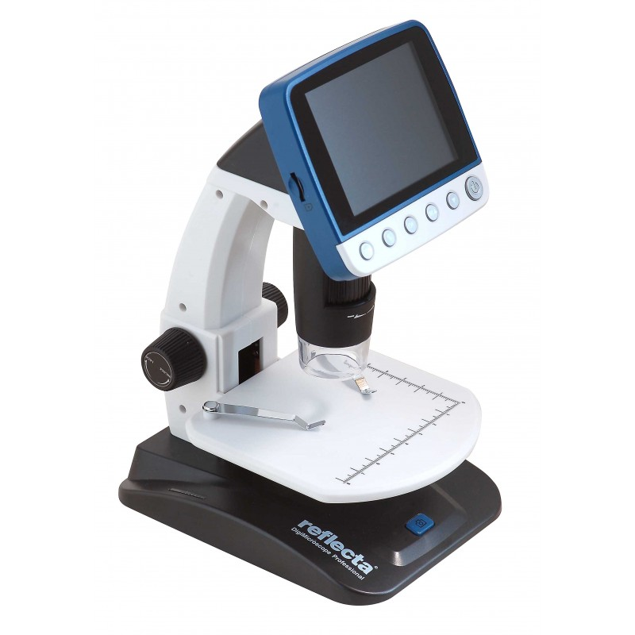
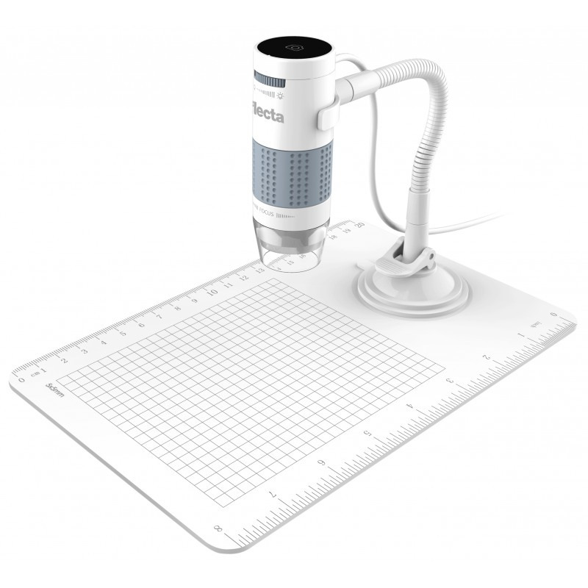
Diferencias entre microscopios y utilidades
Microscopios y lupas digitales
Microscopio óptico
Variantes
Variedad de aumentos.
Incorporación de soportes y accesorios (reglas, plantillas, etc.)
Distintas modalidades de conexión: wifi, cable USB, microUSB, conector C, lightnin, etc.
Pantalla LCD (variedad en la resolución).
Almacenamiento externo de imágenes en tarjeta SD o memoria externa.
Microscopios digitales – Proyecto CoDice TIC
Ponente: Rocío Casillas

Slide 15
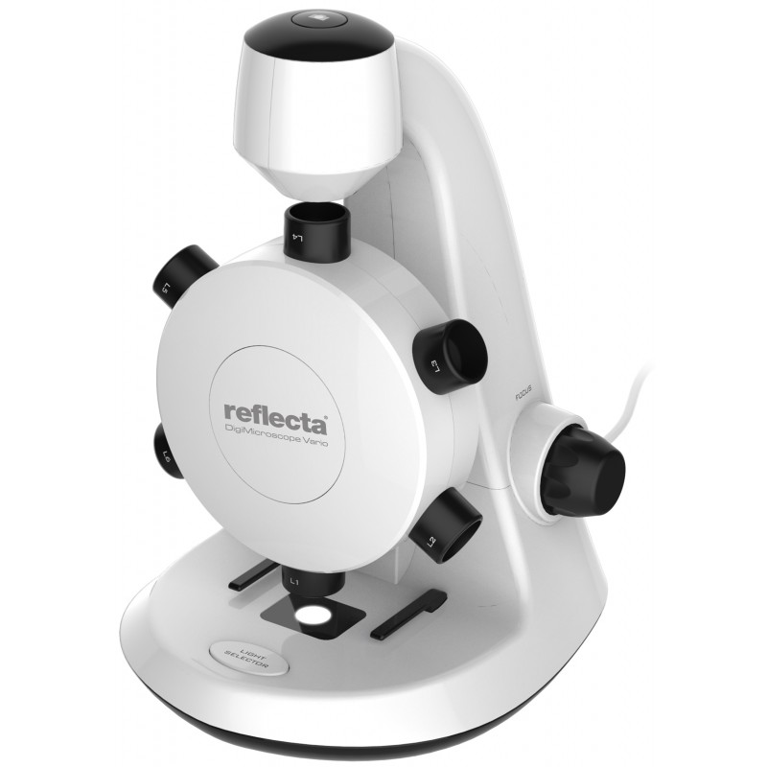
Diferencias entre microscopios y utilidades
Microscopios y lupas digitales
Microscopio óptico
Variante – funcionamiento similar al microscopio óptico
Presenta varios objetivos
Tiene retroiluminación, pero es difusa (sin condensador ni diafragma)
No tiene pletina ni tornillos de ajuste e
Salida USB para conexión con dispositivos.
Microscopios digitales – Proyecto CoDice TIC
Ponente: Rocío Casillas

Slide 16
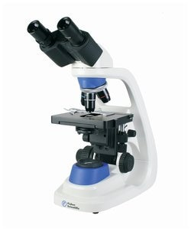
¿Qué nos puede interesar en el ámbito escolar?
Microscopios digitales – Proyecto CoDice TIC
Ponente: Rocío Casillas
Más sencillo – sin preparación de muestras
Más complejo - muestras
MANEJO
Trabajo “de campo”
Laboratorio
PORTABILIDAD
No se definen los aumentos
Alta precisión y control del aumento
PRECISIÓN
Altamente resistente
Frágil – requiere suavidad en el uso
RESISTENCIA
Más económico
Precios más elevados
PRECIO

Slide 17
2.
La utilidad de un microscopio digital en el aula
¿ para qué un microscopio en clase ?
Microscopios digitales – Proyecto CoDice TIC
Ponente: Rocío Casillas

Slide 18
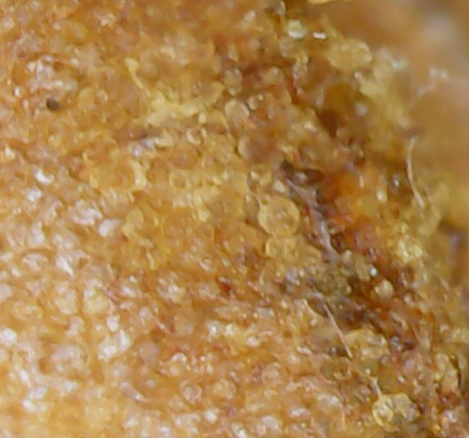
El micromundo despierta curiosidad
El aprendizaje es experiencia,
todo lo demás es información.
Albert Einstein.
Imagen: resina de pino
Fuente de la Imagen: archivo propio
Microscopios digitales – Proyecto CoDice TIC
Ponente: Rocío Casillas

Slide 19
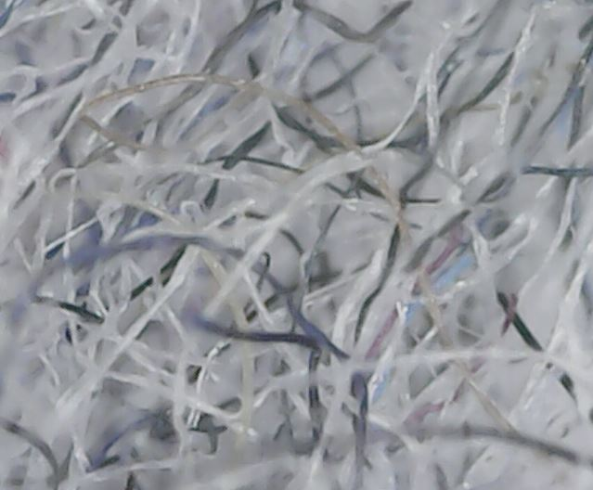
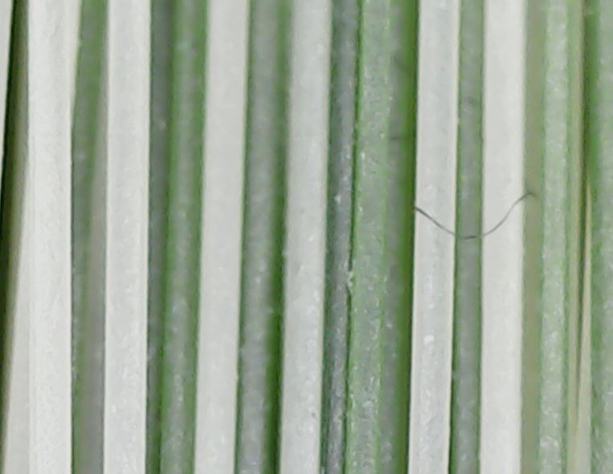
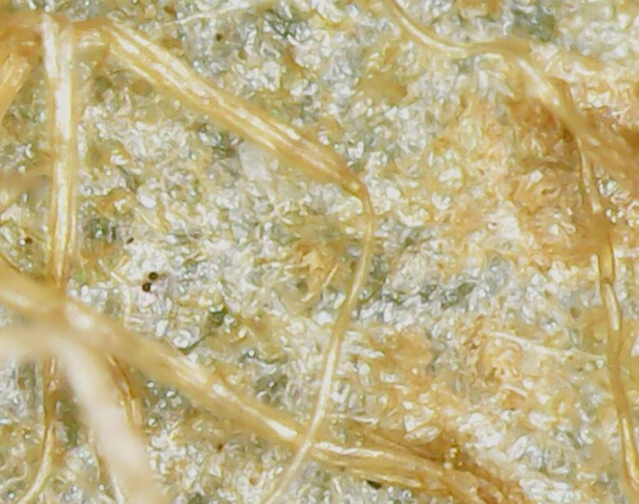
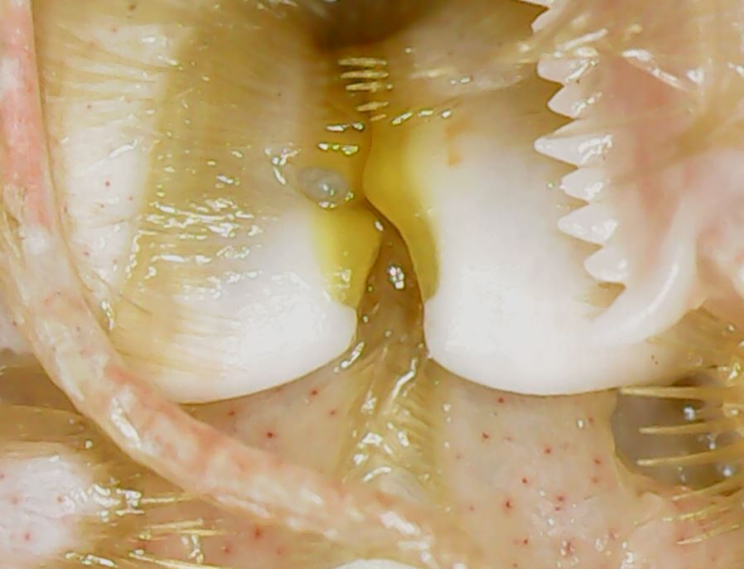
¿Qué es?
1.
2.
3.
4.
Una pelusa
Las cerdas de una brocha
La piel de un kiwi
La boca de una cigala
Microscopios digitales – Proyecto CoDice TIC
Ponente: Rocío Casillas
Fuente de las imágenes: archivo propio

Slide 20
¿Qué nos proporciona un microscopio digital?
Una nueva herramienta manipulativa
La posibilidad de aprender a utilizar un instrumento a la vez de laboratorio y de campo que permita al alumnado descubir el mundo empezando por su entorno.
Evidencias de aprendizaje
La digitalización de las imágenes permite trabajar con ellas a posteriori generando nuevos materiales audiovisuales, lo que favorece el desarrollo de la competencia digital y facilita la evaluación por parte del profesorado.
Motivación
La inclusión en el aula de un elemento diferente que ofrece una experiencia totalmente nueva garantiza un aprendizaje realmente significativo para el alumnado.
Microscopios digitales – Proyecto CoDice TIC
Ponente: Rocío Casillas

Slide 21
¿Qué nos proporciona un microscopio digital?
Una nueva herramienta manipulativa
Evidencias de aprendizaje
Motivación
La idea de poder llevar un instrumento que habitualmente está fijo en un laboratorio al aula se convierte en un hecho revolucionario.
Poder sacar ese mismo instrumento a la calle hace que el concepto de “descubrir” sea una realidad para el alumnado.
Microscopios digitales – Proyecto CoDice TIC
Ponente: Rocío Casillas

Slide 22
En el proceso de aprendizaje,
la tecnología es un medio,
nunca un fin.
Microscopios digitales – Proyecto CoDice TIC
Ponente: Rocío Casillas

Slide 23
3.
Funcionamiento de un microscopio o lupa digital
Partes, componentes y primeros pasos
Microscopios digitales – Proyecto CoDice TIC
Ponente: Rocío Casillas

Slide 24
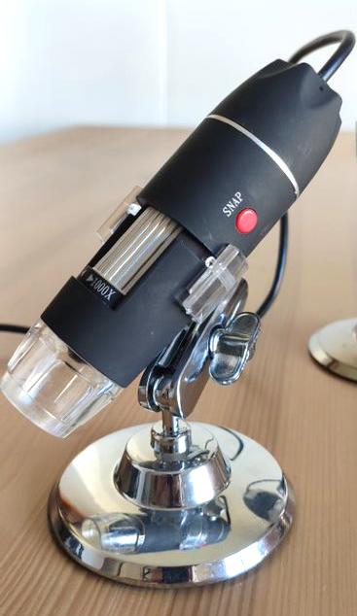
Componentes básicos
El microscopio y el soporte
La conexión y los adaptadores
El software y las aplicaciones
Otros
Microscopio Digital con conexión USB (varios conectores), zoom 40X a 1000X - Marca – BYSAMEYEE
Fuente de la Imagen: archivo propio
Enlace – Amazon
Microscopios digitales – Proyecto CoDice TIC
Ponente: Rocío Casillas

Slide 25
Componentes básicos
MICROSCOPIO
Es un único objetivo cilíndrico – CÁMARA - que consta de las siguientes partes:
Carcasa protectora de plástico.
Iluminación LED (8 LED) en uno de los extremos alrededor del objetivo con regulador en el cable.
Ruleta dentada de ajuste del enfoque. Fundamental considerar los aumentos.
Sección transparente para poder apoyarlo y dejar pasar la luz.
Tapa extraible para proteger el objetivo.
SOPORTE
Soporte metálico articulado con un tornillo y una base.
Lleva una pinza de plástico que sujeta el micorscopio al soporte.
Microscopios digitales de 25x – 200x (izda) y 40x – 1000x (dcha)
Fuente de la Imagen: archivo propio
Microscopios digitales – Proyecto CoDice TIC
Ponente: Rocío Casillas

Slide 26
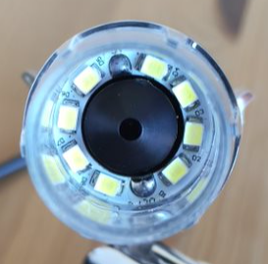
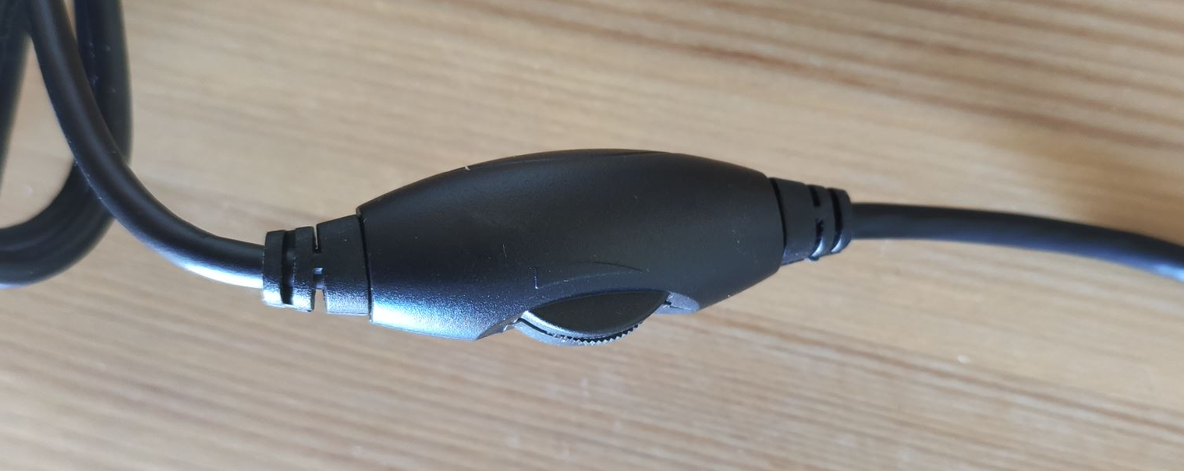
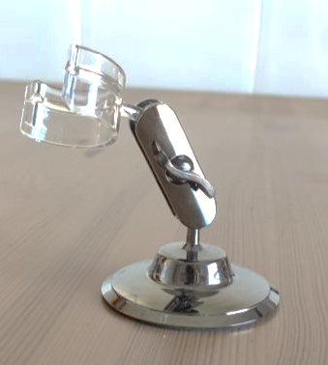
Componentes básicos
Microscopios digitales – Proyecto CoDice TIC
Ponente: Rocío Casillas
MICROSCOPIO
Es un único objetivo cilíndrico que consta de las siguientes partes:
Carcasa protectora de plástico.
Iluminación LED (8 LED) en uno de los extremos alrededor del objetivo con regulador en el cable.
Ruleta dentada de ajuste del enfoque. Fundamental considerar los aumentos.
Sección transparente para poder apoyarlo y dejar pasar la luz.
Tapa extraible para proteger el objetivo.
Objetivo e iluminación LED.
Regulador de luz.
Soporte.
SOPORTE
Soporte metálico articulado con un tornillo y una base.
Lleva una pinza de plástico que sujeta el micorscopio al soporte.
Fuente de las imágenes: archivo propio

Slide 27
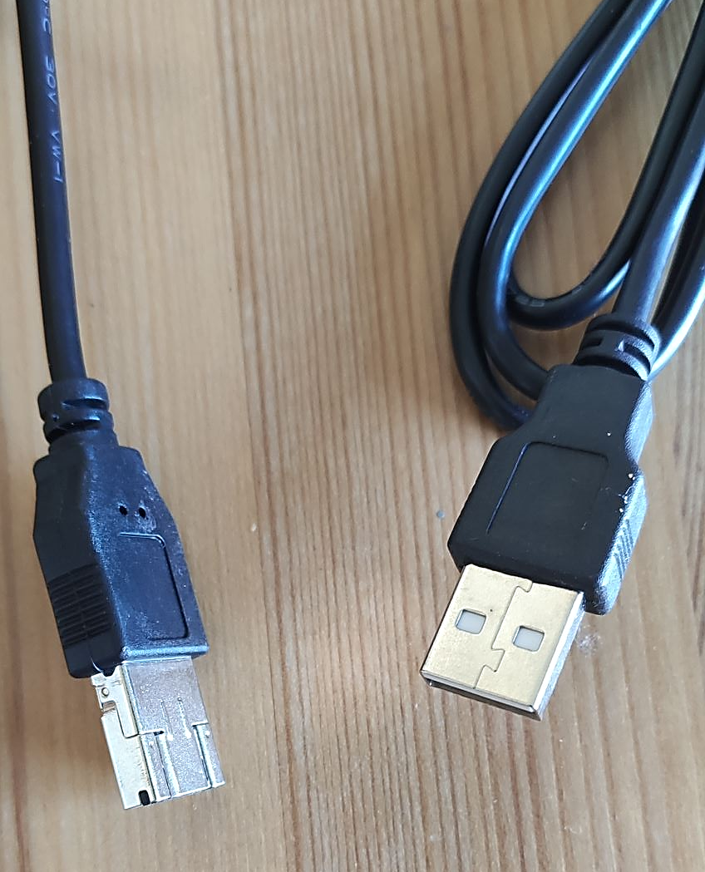
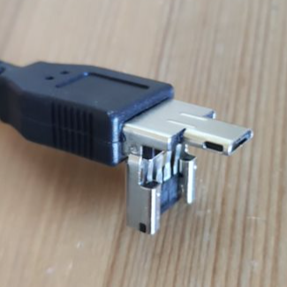
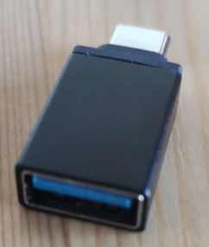
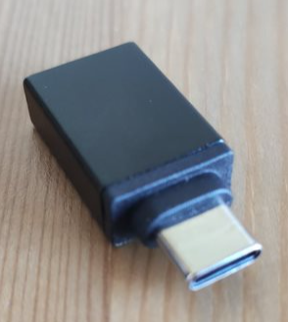
Componentes básicos
LA CONEXIÓN
El microscopio puede presentar diferentes posibilidades de conexión al dispositivo:
Conexión wifi.
Conexión por cable. En este caso, es importante considerar el tipo de conectores o adaptadores que son necesarios según el dispositivo al que se quiera conectar: USB, microUSB, conector C, lightning (apple), etc.
La longitud del cable suele ser de 1 – 1,5m aprox.
La luz se enciende cuando se conecta el microscopio al dispositivo. El regulador (también interruptor) permite modificar la luz con la que se incide a la muestra.
Ejemplo: conector convertible USB - microUSB
Ejemplo: conector USB - C
Microscopios digitales – Proyecto CoDice TIC
Ponente: Rocío Casillas
Fuente de las imágenes: archivo propio

Slide 28
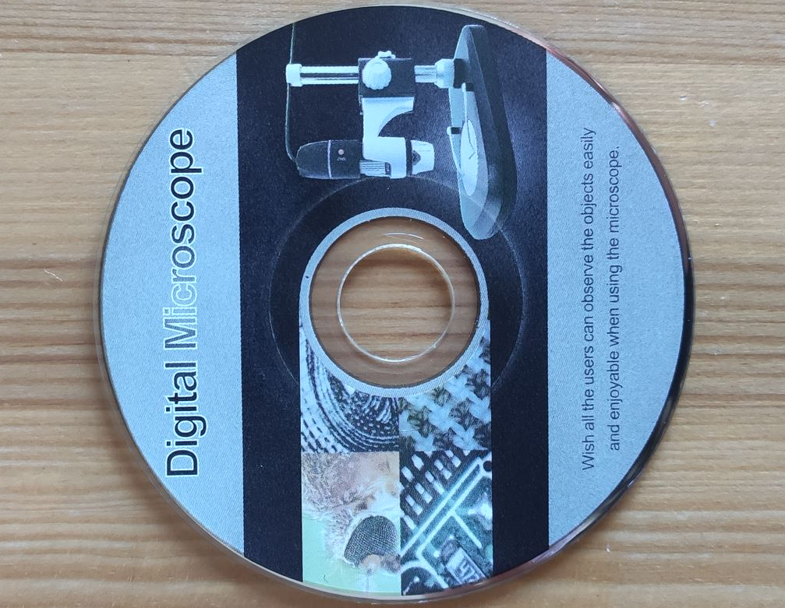
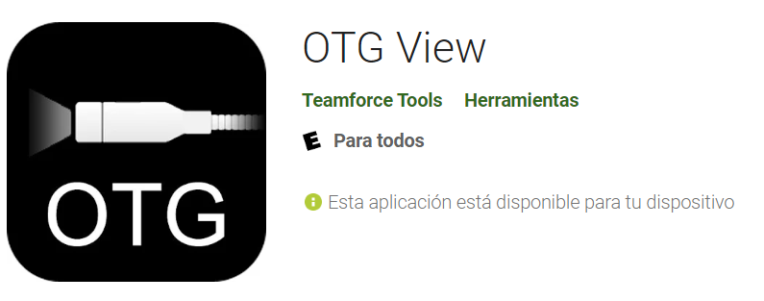
Componentes básicos
EL SOFTWARE Y LAS APLICACIONES
El microscopio se conecta de forma directa a la cámara.
En pc: abrir la aplicación cámara y utilizar la cámara trasera para visualizar la salida del microscopio.
En versiones de Windows compatible y Mac* no es necesaria la instalación de ningún software, se usan las aplicaciones de cámara o PhotoBooth. No obstante, el microscopio puede incluir algún cd con un programa de instalación o remitirnos a la web del fabricante para descargarlo.
En dispositivo (tablet, móvil) puede ser necesaria una aplicación de uso. Generalmente el fabricante la proporciona.
Importante: Tener en cuenta el el sistema operativo del dispositivo que se va a trabajar.
Comprobar que el microscopio sea compatible con Windows (versiones), Android, Mac, iOs, ChromeOs, Linux, etc.
Ejemplo: App recomendada por fabricante del M.D. de la presentación para Android.
Enlace de Google play
Microscopios digitales – Proyecto CoDice TIC
Ponente: Rocío Casillas

Slide 29
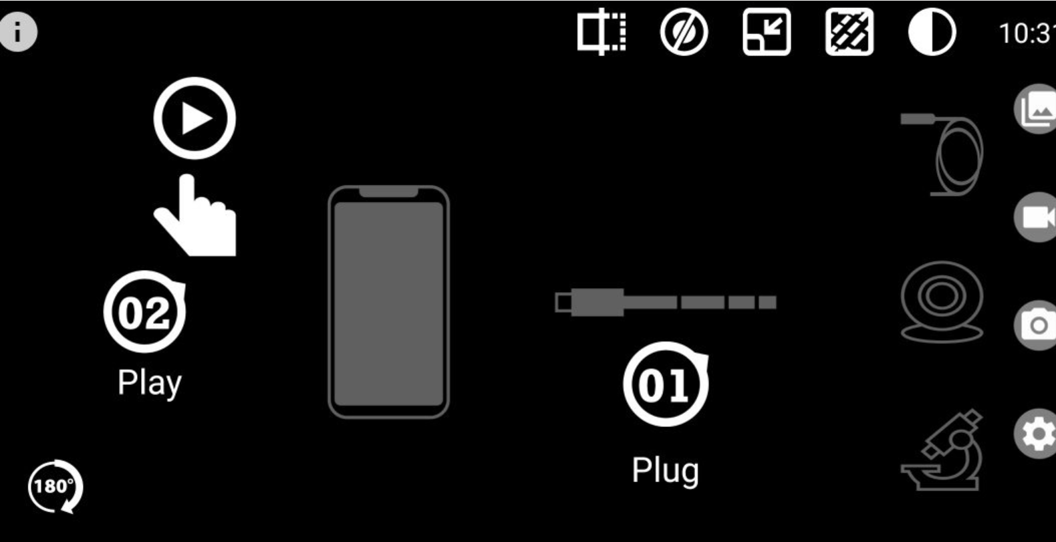
Componentes básicos
Ocultar menú
EL SOFTWARE Y LAS APLICACIONES
Ejmplo de interfaz en Android, se puede configurar para que se abra cuando detecte al microscopio
Recortar imagen
Mostrar OTG sobre otras apps
Ajustes de resolución
Ajustes de imagen
Álbum de fotos
web
Vídeo
Imagen
Las imágenes y vídeos se guardan en un álbum que se genera por defecto en el móvil, o en la carpeta de imágenes del pc.
Ajustes
Giros y volteos de la imagen
Microscopios digitales – Proyecto CoDice TIC
Ponente: Rocío Casillas

Slide 30
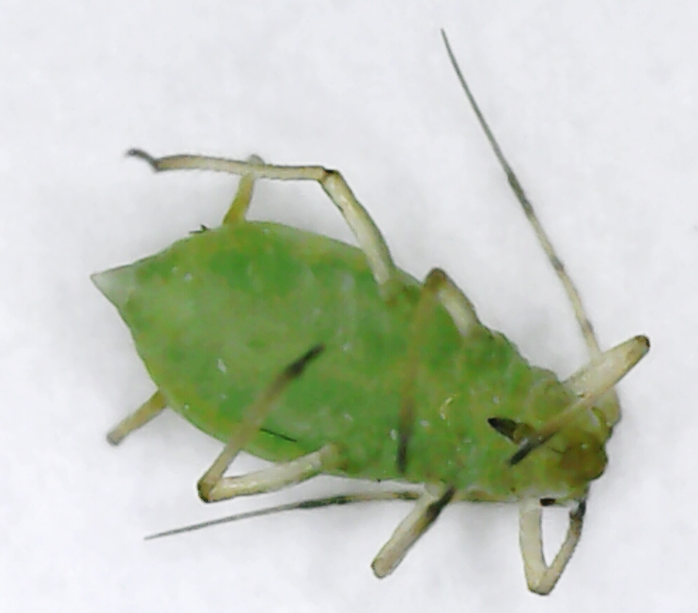
RCM
Posibilidad de sacarlo del laboratorio o del aula
Se puede conectar al PC, tablet o móvil.
Facilita el trabajo de campo utilizándolo como una lupa in situ.
Ocupa y pesa poco (fácil transporte).
Microscopios digitales – Proyecto CoDice TIC
Ponente: Rocío Casillas

Slide 31
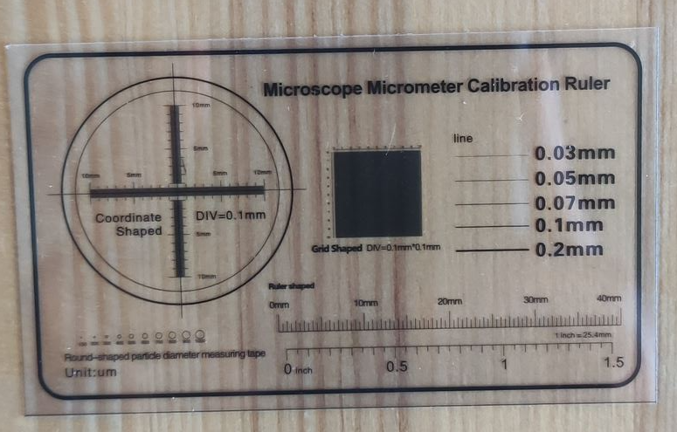
Componentes básicos
OTROS
Marcador: permite comparar tamaños en las muestras e incluye diferentes reglas.
Estuche: es pequeño y fácil de transportar.
Botones en el microscopio. Ej: ZOOM, para una ampliación rápida, o SNAP para capturar la imagen.
Modelos con soportes más estables y base milimetrada.
A TENER EL CUENTA
Si presentan conexión wifi, no llevan cable y suelen tener pilas o batería. Es importante prever el tiempo de carga antes de su uso.
Recomendación: limpiarlo tras su uso con un papel y agua si fuera necesario, pero siempre sin tocar el objetivo. Es muy importante que el objetivo no se manche (respetar la distancia del propio microscopio).
Regla de referencia incluida con el microscopio
Fuente de la imagen: archivo propio
Microscopios digitales – Proyecto CoDice TIC
Ponente: Rocío Casillas

Slide 32
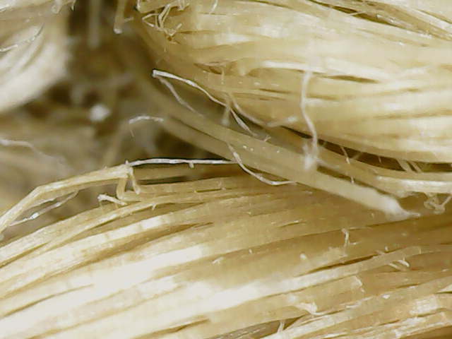
¿lo probamos?
Microscopios digitales – Proyecto CoDice TIC
Ponente: Rocío Casillas

Slide 33
4.
Metodologías
¿Cómo puedo incluir un microscopio digital en mis actividades?
Microscopios digitales – Proyecto CoDice TIC
Ponente: Rocío Casillas

Slide 34
¿Cómo puedo incluir un microscopio digital en mis actividades?
Metodologías activas
Grupos de trabajo
Rincones de aprendizaje
Gamificación
El profesor proyecta y explica
Trabajo individualizado
Grupos de expertos
Microscopios digitales – Proyecto CoDice TIC
Ponente: Rocío Casillas

Slide 35
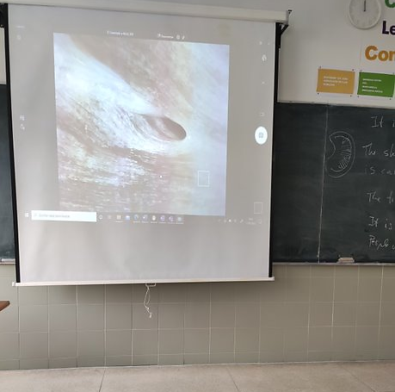
El profesor proyecta y explica
Un único microscopio y un único dispositivo.
Posibilidad de conexión a un proyector o PDI.
Modelo más tradicional e ilustrativo.
Puede ser complementario a la teoría.
Explicación de una práctica, una estructura, etc.
En el caso de una PDI: señalización sobre la imagen.
RCM
Explicación en clase de los riñones (3ºESO)
Fuente de la imagen: archivo propio
Microscopios digitales – Proyecto CoDice TIC
Ponente: Rocío Casillas

Slide 36
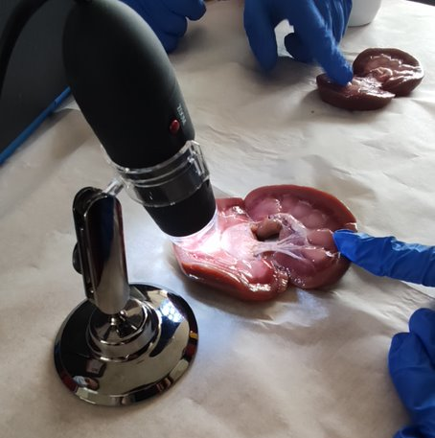
Grupos de trabajo
Un microscopio y un dispositivo por equipo de trabajo.
Favorece el trabajo colaborativo.
Es una buena idea asignar roles en el equipo.
Se puede incluir en todas las aplicaciones del trabajo cooperativo:
ABP, APS, trabajo práctico desarrollado por grupos,
resolución de actividades o retos, etc.
Las imágenes pueden ser la evidencia de un portfolio
Importante: definir el producto que se busca.
RCM
Análisis por parejas (3ºESO)
Fuente de la imagen: archivo propio
Microscopios digitales – Proyecto CoDice TIC
Ponente: Rocío Casillas

Slide 37
Trabajo individualizado
Un microscopio y un dispositivo por alumno.
Atención a la diversidad:
Atención individualizada – distintos ritmos de aprendizaje
Ventajas de la digitalización de las imágenes en la atención a la diversidad (ampliaciones, aclaraciones, contrastes, etc).
Educación y formación a distancia.
Microscopios digitales – Proyecto CoDice TIC
Ponente: Rocío Casillas

Slide 38
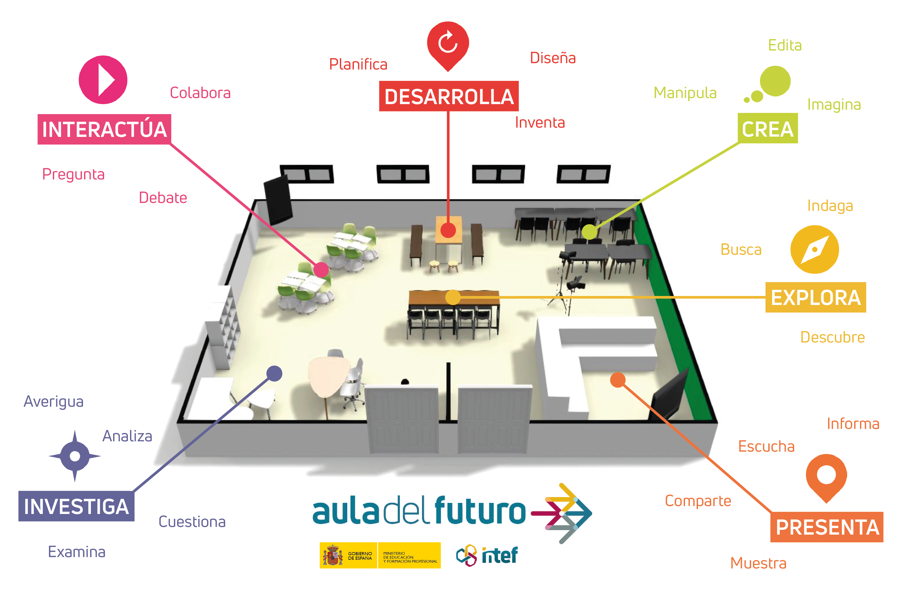
Rincones de aprendizaje
Un microscopio y un dispositivo por puesto de trabajo.
Trabajo individual o cooperativo.
Afín al modelo del aula del futuro.
Microscopios digitales – Proyecto CoDice TIC
Ponente: Rocío Casillas

Slide 39
Grupos de expertos
Tantos microscopios y dispositivos como expertos se consideren en la actividad.
Uno o varios alumnos de cada grupo “dirige” a los demás en el uso del microscopio o les traslada su aprendizaje.
de la correspondiente técnica
Es una metodología COOPERATIVA por lo que es compatible con otras metodologías: grupos de trabajo y rincones de aprendizaje.
Grupos de trabajo
Rincones de aprendizaje
Microscopios digitales – Proyecto CoDice TIC
Ponente: Rocío Casillas
Notes:
Ejemplo de la discapacidad visual

Slide 40
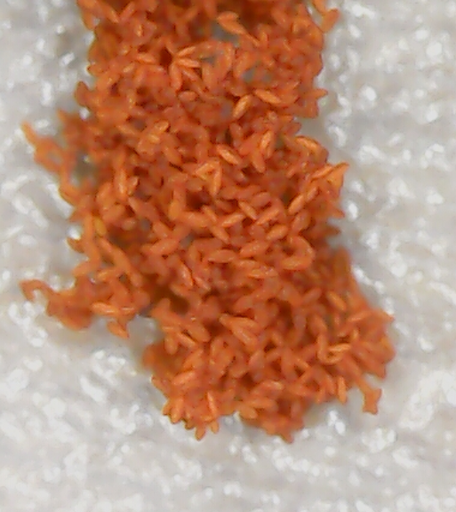
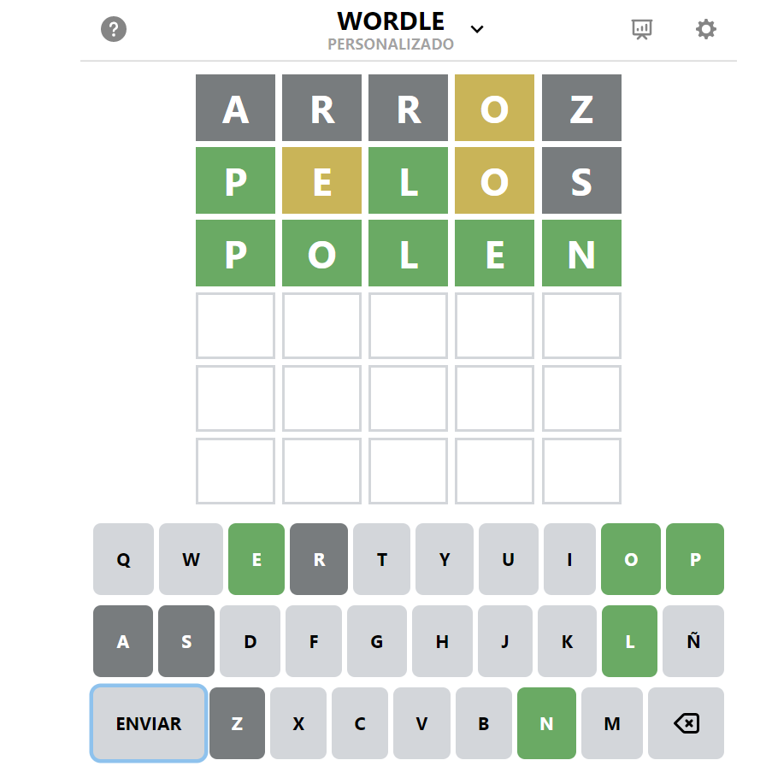
Gamificación
Uso del microscopio como elemento para resolver un reto dentro de un juego.
Uso de las imágenes o vídeos capturados como elementos para resolver un reto, como pistas, como materiales para el repaso, etc.
Jugar para aprender
Desarrollo de juegos por parte del profesor o del alumno (como producto de un proyecto, por ejemplo)
scape room, quién es quién, trivial, wordle, pasapalabra, kahoot, quizzlet, quizziz, … etc.
Microscopios digitales – Proyecto CoDice TIC
Ponente: Rocío Casillas

Slide 41
5.
Casos prácticos
Bloques de contenido, experiencias e ideas
Microscopios digitales – Proyecto CoDice TIC
Ponente: Rocío Casillas

Slide 42
mini reto 1
Busca y comparte información sobre qué usos tiene el microscopio digital en el mundo laboral.
Resulta muy motivador saber la aplicación de lo que hacemos en clase “en la vida real”
Microscopios digitales – Proyecto CoDice TIC
Ponente: Rocío Casillas

Slide 43
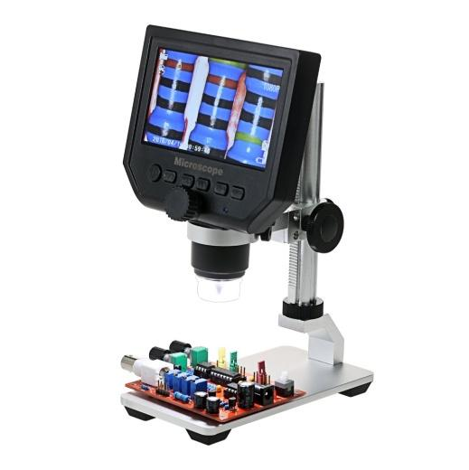
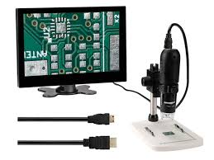
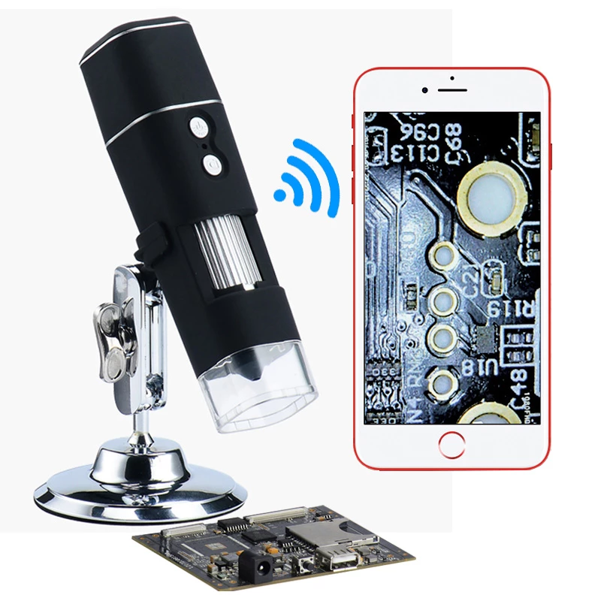
Inspiración: ¿para qué se utilizan en el mundo laboral?
Sistemas electrónicos:
Montaje de placas electrónicas y microsoldadura.
Detección de fallos microscópicos en los componentes y reparaciones.
Arduino y robótica.
Diagnóstico de discos duros.
Recuperación de datos en discos duros externos y tarjetas USB.
Microscopios digitales – Proyecto CoDice TIC
Ponente: Rocío Casillas

Slide 44
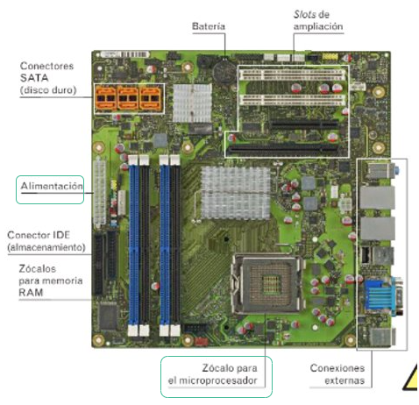
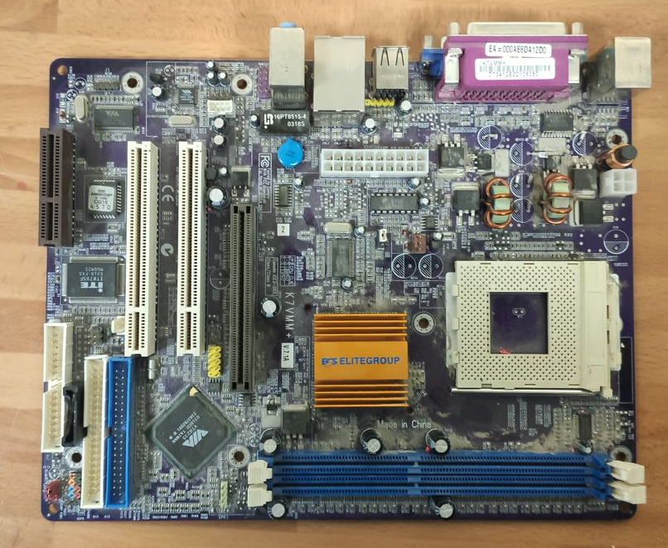
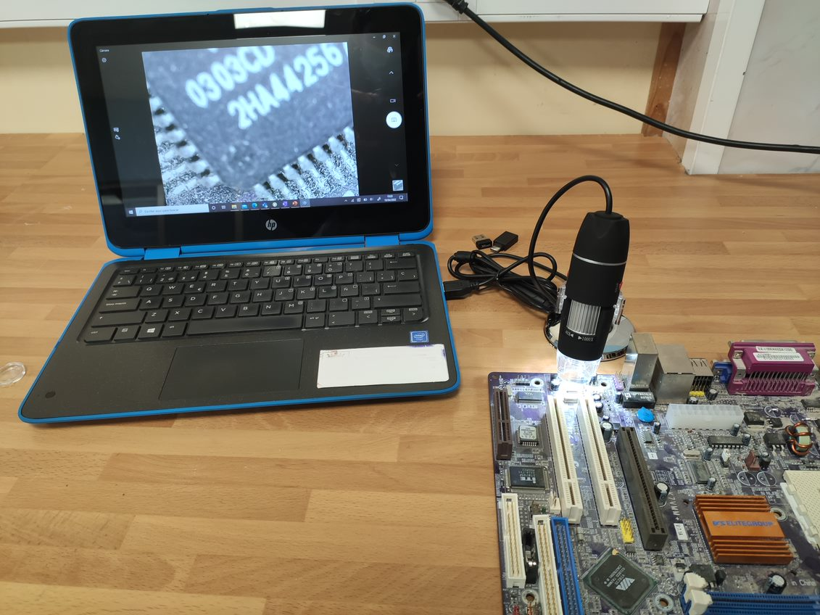
En el aula:
Grupos de trabajo
Rincones de aprendizaje
Gamificación
El profesor proyecta y explica
Trabajo individualizado
Grupos de expertos
Desmonta y descubre - Primaria
Identificación de piezas
HARDWARE – Tecnología en Secundaria → montaje y desmontaje de torres de ordenador. Identificador de componentes
Placa base de un ordenador.
Fuente de la imagen: archivo propio
Microscopios digitales – Proyecto CoDice TIC
Ponente: Rocío Casillas

Slide 45
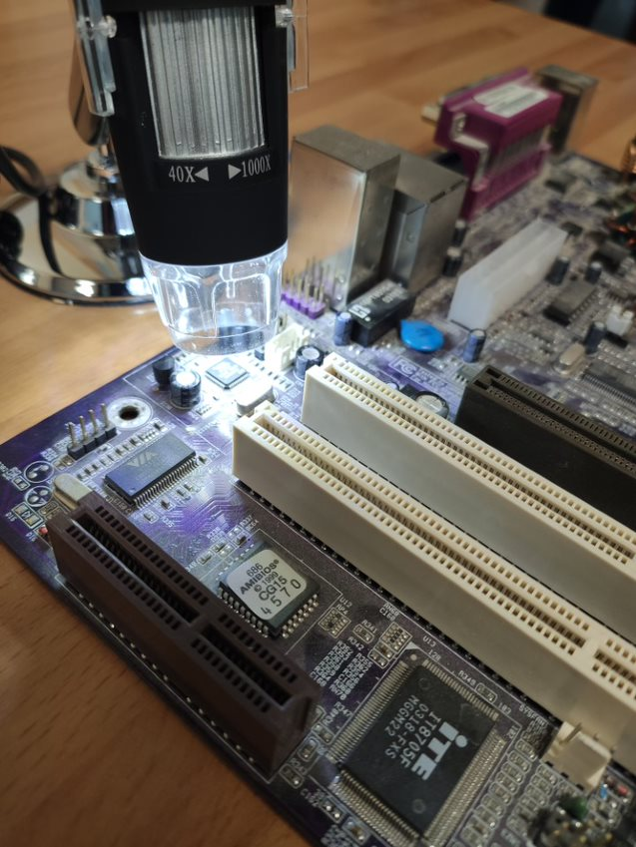
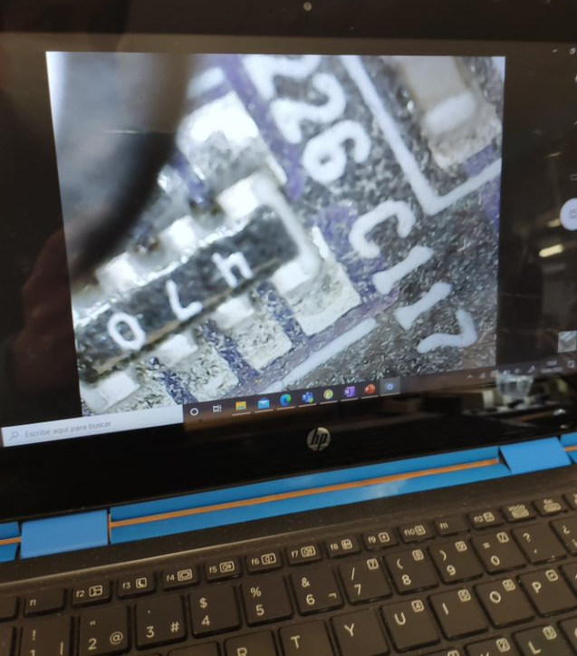
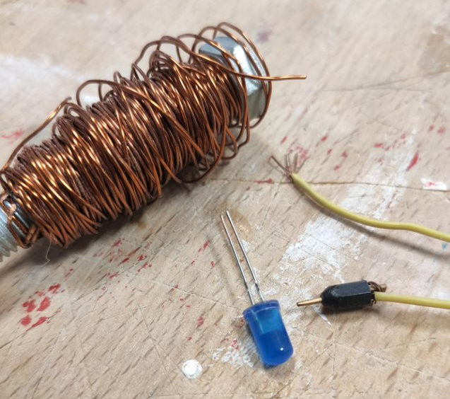
En el aula:
Electrónica
Materiales – conductores y semiconductores
Lectura de códigos
Microsoldaduras
conocer
identificar
entender
Modo “lupa”
Placa base de un ordenador. Bobina de cobre, LED y cable conector.
Fuente de las imágenes: archivo propio
Microscopios digitales – Proyecto CoDice TIC
Ponente: Rocío Casillas

Slide 46
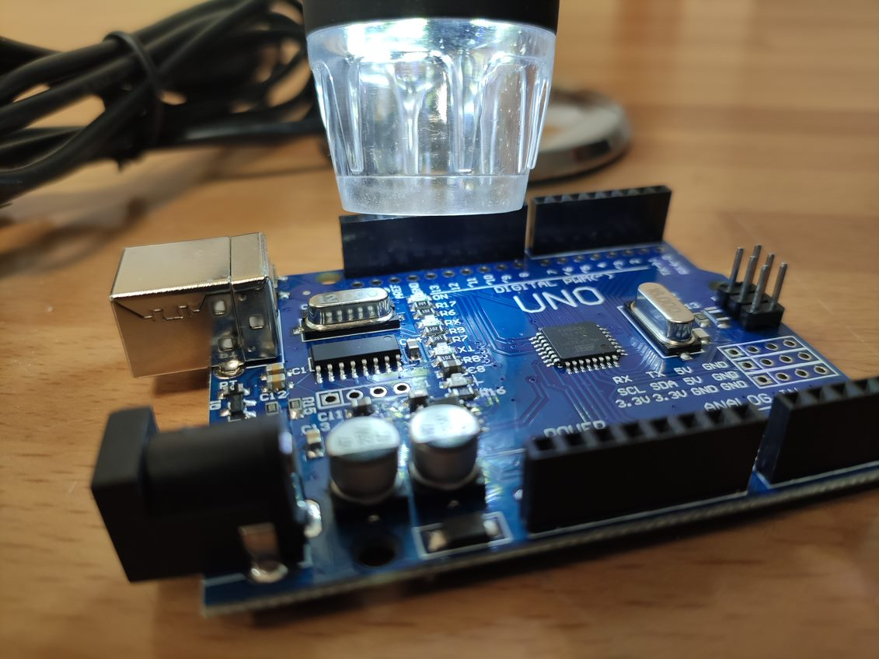
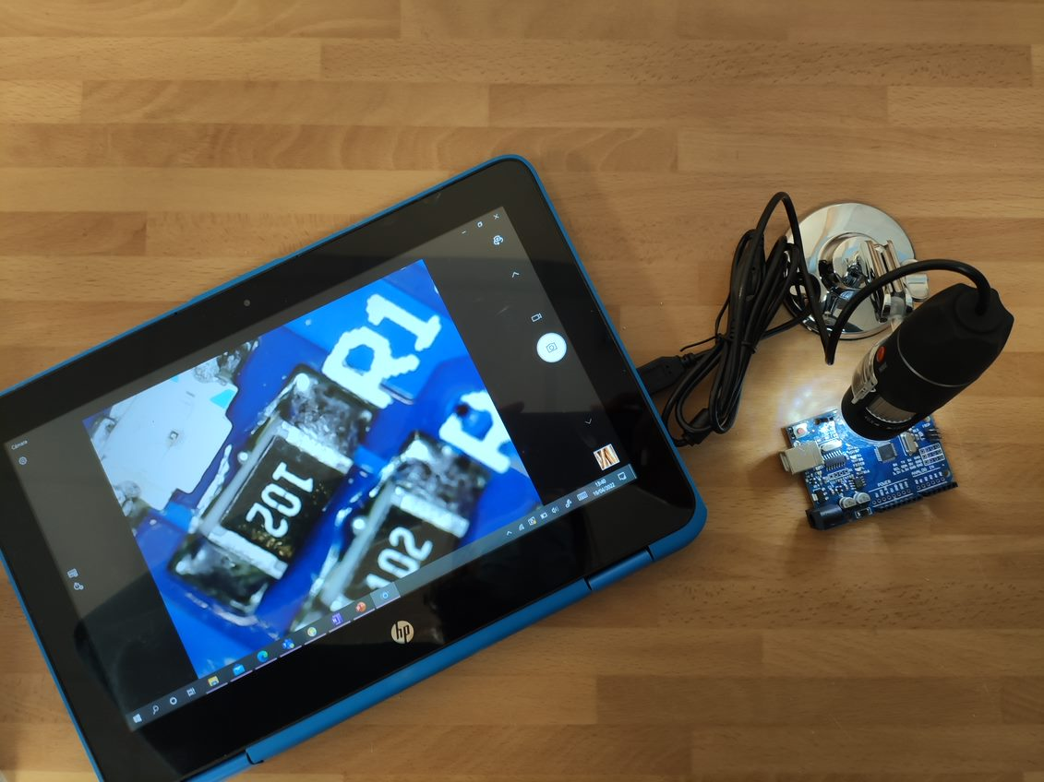
En el aula:
ARDUINO –TIC ESO/BACHILLERATO
Robótica (¡cada vez empiezan antes!)
conocer
identificar
entender

Slide 47
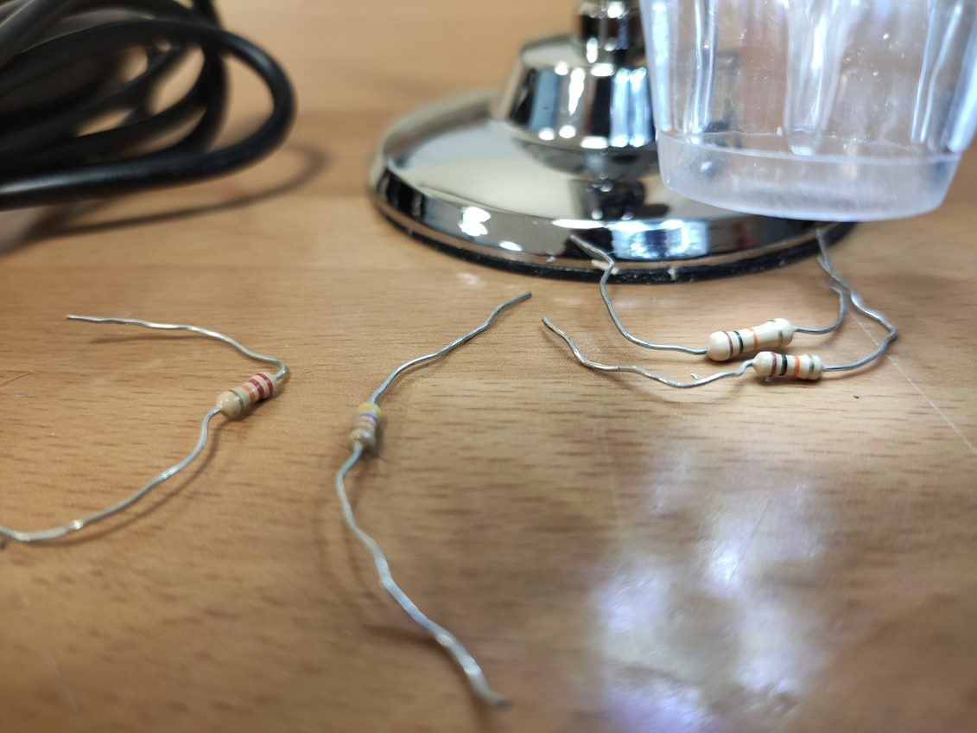
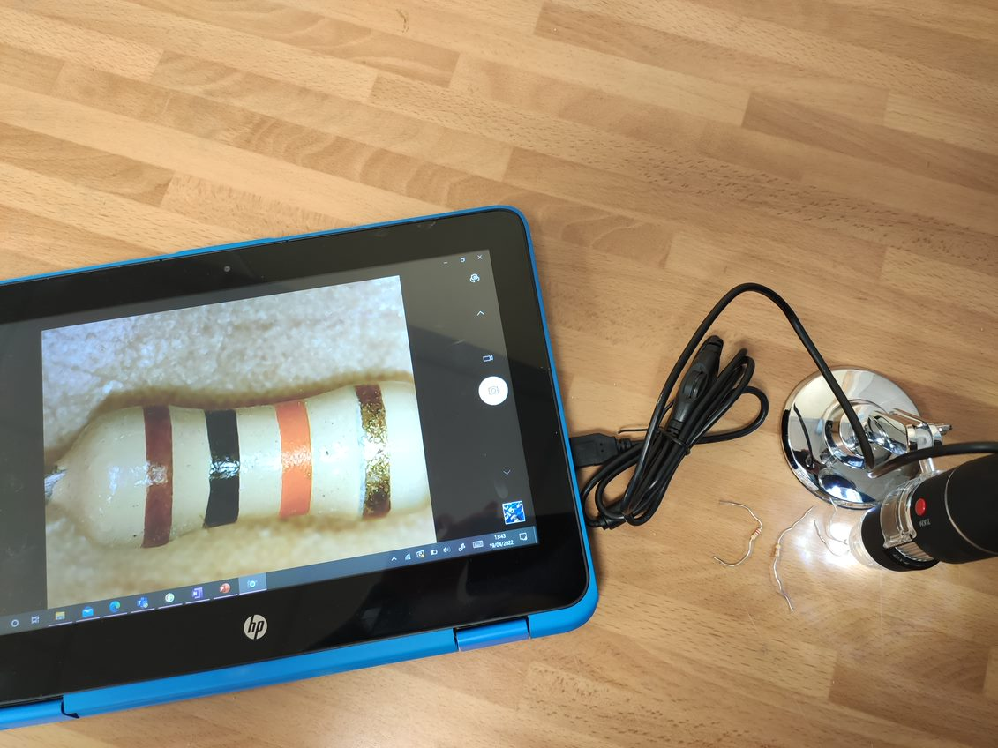
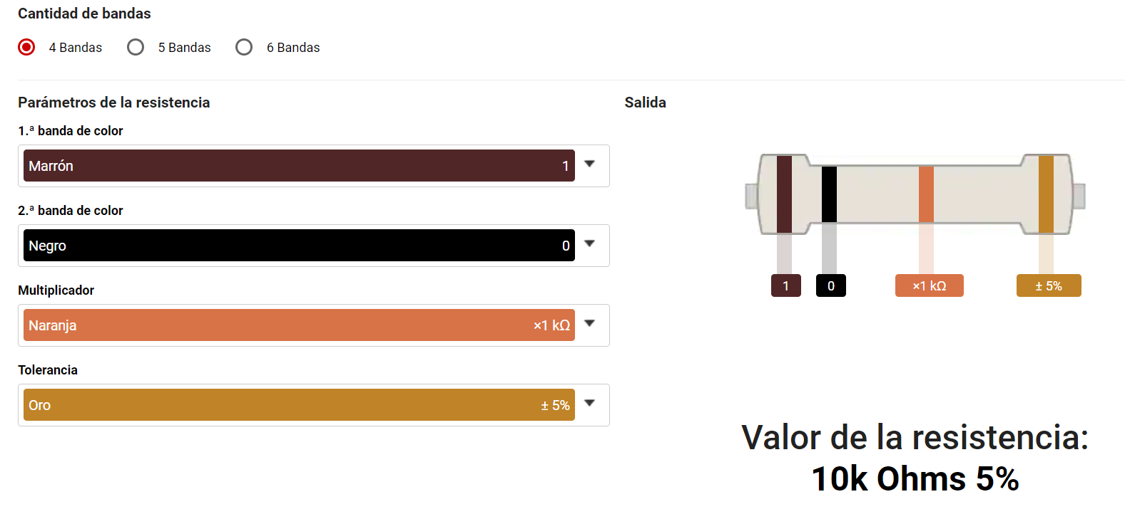
En el aula:
Tecnología ESO/BACHILLERATO - Lectura de resistencias (bloques de electricidad).
ENLACE - simulador de resistencias
Microscopios digitales – Proyecto CoDice TIC
Ponente: Rocío Casillas

Slide 48
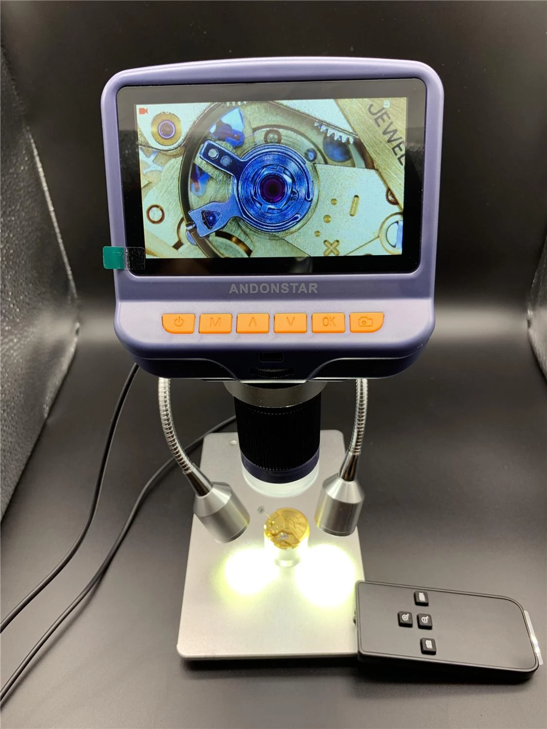
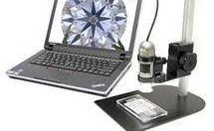
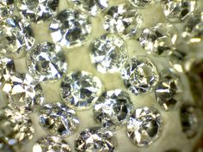
Inspiración: ¿para qué se utilizan en el mundo laboral?
Trabajos de precisión en joyería y relojería:
Grabado, tallado de metales.
Controles de calidad y microrroturas.
Pulido de piedras preciosas y engarzado.
Reparación de mecanismos de relojería.
¿y en clase?
Desmontaje y montaje de pequeños mecanismos: relojes, caja de música, etc. → comprender cómo funcionan pequeñas máquinas de nuestro entorno
Observación de “joyas” o cristales tallados.
La orfebrería y la artesanía
Microscopios digitales – Proyecto CoDice TIC
Ponente: Rocío Casillas

Slide 49
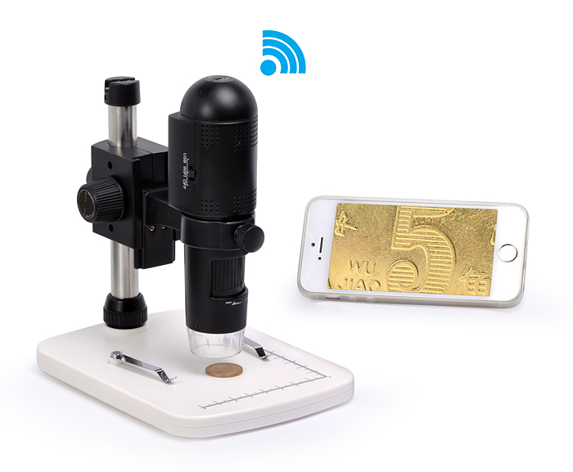
Inspiración: ¿para qué se utilizan en el mundo laboral?
Numismática y filatelia
Microscopios digitales – Proyecto CoDice TIC
Ponente: Rocío Casillas

Slide 50
En el aula:
El dinero – BLOQUE DE CONTENIDO
En Infantil – se puede relacionar con el conocimiento del mundo que nos rodea
Matemáticas - en Primaria
Historia y Ciencias Sociales - Secundaria y Primaria – monedas y culturas
Tecnología - Secundaria – los metales
Plástica y Visual – Los diseños de los billetes
¿ABP?
¿APS?
Microscopios digitales – Proyecto CoDice TIC
Ponente: Rocío Casillas

Slide 51
En el aula:
La suciedad – BLOQUE DE CONTENIDO
En Infantil – la higiene personal
En Primaria - Ciencias Naturales: la higiene personal, la higiene de manos, los hábitos de vida saludables, la alimentación
En Secundaria – Biología y Geología, Cultura Científica: la higiene personal, el sistema inmune, la salud y la enfermedad
¿nos atreveríamos a mirarnos las uñas?
Una pelusa
Microscopios digitales – Proyecto CoDice TIC
Ponente: Rocío Casillas

Slide 52
mini reto 2
Si tuvieses que explicarle a tu alumnado qué es la “suciedad” ¿de dónde tomarías muestras para analizarlas con un microscopio digital?
Microscopios digitales – Proyecto CoDice TIC
Ponente: Rocío Casillas

Slide 53
En el aula:
La suciedad – BLOQUE DE CONTENIDO
¡La pandemia!
PRÁCTICA DE LABORATORIO (adaptable a todos los niveles)
Objetivo: comparar muestras de cultivos realizados antes y después de lavarnos las manos.
Materiales y métodos:
- Medio de cultivo → Elaborar el medio puede ser parte de la práctica en Secundaria:
Microscopios digitales – Proyecto CoDice TIC
Ponente: Rocío Casillas

Slide 54
En el aula:
La suciedad – BLOQUE DE CONTENIDO
¡La pandemia!
PRÁCTICA DE LABORATORIO (adaptable a todos los niveles)
Objetivo: comparar muestras de cultivos realizados antes y después de lavarnos las manos.
Materiales y métodos:
- Medio de cultivo ¿ Y los peques? → ¡Nos vale con pan de molde!
Microscopios digitales – Proyecto CoDice TIC
Ponente: Rocío Casillas

Slide 55
En el aula:
La suciedad – BLOQUE DE CONTENIDO
¡La pandemia!
PRÁCTICA DE LABORATORIO (adaptable a todos los niveles)
Objetivo: comparar muestras de cultivos realizados antes y después de lavarnos las manos.
Materiales y métodos:
- Medio de cultivo
- Tocamos con las manos sucias
- Dejo la muestra tapada y en una semana ya deberíamos ver “la vida” de nuestras manos
- Observamos
MACROSCÓPICAMENTE
MICROSCÓPICAMENTE
Microscopios digitales – Proyecto CoDice TIC
Ponente: Rocío Casillas

Slide 56
En el aula:
La suciedad – BLOQUE DE CONTENIDO
¡La pandemia!
PRÁCTICA DE LABORATORIO (adaptable a todos los niveles)
Imagen tomada de “Prácticas de Microbiología básica en el laboratorio de Educación Secundaria” de José Pedro López Pérez y Raquel Boronat Gil. ENLACE A PRÁCTICAS DE MICROBIOLOGÍA
Moho
Microscopios digitales – Proyecto CoDice TIC
Ponente: Rocío Casillas

Slide 57
En el aula:
¿Y si quiero ver la estructura CELULAR de un hongo como el moho? ¿qué hago?
Preparar muestras
LABORATORIO: Portaobjetos y cubreobjetos
Para los peques:
Portaobjetos: Tapa trasparente o vidrio.
Cubreobjetos: Lámina de acetato o celo.
Agua destilada (o mineral)
Pipeta Pasteur (o cuentagotas)
Pinzas (palillo o bastoncillo)
Modo “microscopio”
Microscopios digitales – Proyecto CoDice TIC
Ponente: Rocío Casillas

Slide 58
En el aula:
Toma un poco de moho
Ponlo en el portaobjetos
Gotitas de agua
Cubreobjetos
¡Observa!
¿Y si quiero ver la estructura CELULAR de un hongo como el moho? ¿qué hago?
Preparar muestras
Modo “microscopio”
Recurso: 7 preparaciones microscópicas que puedes hacer en casa, por Mireia Querol https://www.biologueando.com/preparaciones-microscopicas/
Microscopios digitales – Proyecto CoDice TIC
Ponente: Rocío Casillas

Slide 59
En el aula:
Otros ejemplos de preparaciones ( muestras “de andar por casa” para observar al microscopio)
Haz un corte de una capa finísima
Ponlo en el portaobjetos
Gotitas de agua
Cubreobjetos
¡Observa!
células vegetales
estomas
Modo “microscopio”
Microscopios digitales – Proyecto CoDice TIC
Ponente: Rocío Casillas

Slide 60
Inspiración: ¿para qué se utilizan en el mundo laboral?
Obras de arte
Control de calidad y análisis de daños
Restauraciones
“Microarte”
enlace a la noticia
Microscopios digitales – Proyecto CoDice TIC
Ponente: Rocío Casillas

Slide 61
En el aula:
PLANTEAR RETOS PARA ENTRENAR SU USO (Educación Plástica)
¿Podrías escribir en un grano de arroz? – tener en cuenta el grado de desarrollo de la motricidad fina
Entender el material audiovisual (Educación Plástica, Tecnología)
La pantalla del móvil
Fuente de la Imagen: archivo propio
Microscopios digitales – Proyecto CoDice TIC
Ponente: Rocío Casillas

Slide 62
En el aula:
Los materiales – BLOQUE DE CONTENIDO
En Infantil – ¿De qué están hechas las cosas?
En Primaria - Las propiedades de los materiales Ciencias Naturales 1º - 6ºEP
- El origen de las materias Ciencias Naturales 1º y 2º EP
En Secundaria – Bloque de materiales - Tecnología 1º y 3º ESO
Microscopios digitales – Proyecto CoDice TIC
Ponente: Rocío Casillas

Slide 63
mini reto 3
Enumera 5 materiales que creas que podría ser interesante analizar con tus alumnos
¿por qué los has escogido?
Microscopios digitales – Proyecto CoDice TIC
Ponente: Rocío Casillas

Slide 64
En el aula:
Los materiales – BLOQUE DE CONTENIDO
Las MADERAS y los derivados de la madera: contrachapados, aglomerados, etc.
Tablón de madera de pino. Nudo. Vetas.
Fuente de las imágenes: archivo propio
Microscopios digitales – Proyecto CoDice TIC
Ponente: Rocío Casillas

Slide 65
En el aula:
Los materiales – BLOQUE DE CONTENIDO
Las MADERAS y los derivados de la madera: contrachapados, aglomerados, etc.
Contrachapado y aglomerado.
Fuente de las imágenes: archivo propio
Microscopios digitales – Proyecto CoDice TIC
Ponente: Rocío Casillas

Slide 66
En el aula:
Los materiales – BLOQUE DE CONTENIDO
Los METALES - relación entre las propiedades y los usos.
Puntas.
Fuente de las imágenes: archivo propio
Microscopios digitales – Proyecto CoDice TIC
Ponente: Rocío Casillas

Slide 67
En el aula:
Los materiales – BLOQUE DE CONTENIDO
Los METALES - relación entre las propiedades y los usos.
La aparición de óxido en metales, el proceso de oxidación, la degradación de los materiales …
Física y Química
Pinzas con óxido.
Fuente de las imágenes: archivo propio
Microscopios digitales – Proyecto CoDice TIC
Ponente: Rocío Casillas

Slide 68
En el aula:
La ductilidad y la maleabilidad. La conductividad eléctrica y el uso de los metales en el cableado eléctrico.
Los materiales – BLOQUE DE CONTENIDO
Los METALES - relación entre las propiedades y los usos.
Pelos de cobre en cable y bobina de cobre.
Fuente de las imágenes: archivo propio
Microscopios digitales – Proyecto CoDice TIC
Ponente: Rocío Casillas

Slide 69
En el aula:
Los materiales – BLOQUE DE CONTENIDO
Los METALES - análisis y comparativa de propiedades
ACERO ACERO INOXIDABLE COBRE BRONCE LATÓN NYLON (plástico)
Microscopios digitales – Proyecto CoDice TIC
Ponente: Rocío Casillas

Slide 70
En el aula:
Los materiales – BLOQUE DE CONTENIDO
Los METALES - análisis y comparativa de propiedades
PRÁCTICA AVANZADA: Caracterización microestructural de materiales metálicos.
Análisis con microscopía. Puede ser interesante para Tecnología Industrial de 2ºBachillerato
Enlace Youtube: Tercer vídeo - Práctica Caracterización microestructural de materiales metálicos - YouTube

Slide 71
En el aula:
Los materiales – BLOQUE DE CONTENIDO
Los PLÁSTICOS y las fibras sintéticas.
Microscopios digitales – Proyecto CoDice TIC
Ponente: Rocío Casillas

Slide 72
En el aula:
Los materiales – BLOQUE DE CONTENIDO
El PAPEL .
Las diferencias entre el papel y el cartón
- Materiales - en Infantil y Primaria
- Los derivados de la madera y sus propiedades y usos– Tecnología en Secundaria
El proceso de reciclaje del papel
- ¿Por qué no observamos las diferencias entre el papel reciclado y el papel sin reciclar?
-¿Por qué no reciclamos papel en clase y observamos cómo es microscópicamente el resultado?¿se ve la mezcla que hemos elaborado?
Los tipos de papel – en Educación Plástica de Primaria y Secundaria
- La rugosidad
- La capacidad absorbente: qué le ocurre cuando aplicamos distintas técnicas: carboncillo, acuarela, etc
Microscopios digitales – Proyecto CoDice TIC
Ponente: Rocío Casillas

Slide 73
En el aula:
Vista del estigma y relación con el proceso de polinización
Fuente de las imágenes: archivo propio
El mundo VEGETAL – BLOQUE DE CONTENIDO
Análisis microscópico de las distintas partes de la FLOR:
Infantil y Primaria: Observación estructural.
Primaria y Secundaria: Elaboración de preparaciones y análisis de muestras:
Tejidos: pétalos, sépalos, pedúnculo, tallo, Células con clorofila y aclorofílicas.
Estructuras: interior del pistilo, polen, textura del estigma, anteras, etc.
Microscopios digitales – Proyecto CoDice TIC
Ponente: Rocío Casillas

Slide 74
En el aula:
El mundo VEGETAL – BLOQUE DE CONTENIDO
Análisis microscópico de las distintas partes de la FLOR:
Infantil y Primaria: Observación estructural
Secundaria: Elaboración de preparaciones y análisis de muestras.
Tejidos: pétalos, sépalos, pedúnculo, tallo, Células con clorofila y aclorofílicas.
Estructuras: interior del pistilo, polen, textura del estigma, anteras, etc.
Corte sección del estilo (pistilo)
Fuente de las imágenes: archivo propio
Microscopios digitales – Proyecto CoDice TIC
Ponente: Rocío Casillas

Slide 75
En el aula:
Granos de polen
Fuente de las imágenes: archivo propio
El mundo VEGETAL – BLOQUE DE CONTENIDO
Estambres
Microscopios digitales – Proyecto CoDice TIC
Ponente: Rocío Casillas

Slide 76
En el aula:
Granos de polen
proyectados
en clase
Biología y Geología
1ºESO
El mundo VEGETAL – BLOQUE DE CONTENIDO
Granos de polen sin preparación (arriba) y con preparación (abajo).
Fuente de las imágenes: archivo propio
Microscopios digitales – Proyecto CoDice TIC
Ponente: Rocío Casillas

Slide 77
En el aula:
Preparación fácil:
Portaobjetos
Cubreobjetos
Gotitas de agua
Granos de polen en preparación microscópica.
Fuente de las imágenes: archivo propio
Microscopios digitales – Proyecto CoDice TIC
Ponente: Rocío Casillas

Slide 78
En el aula:
Las semillas
Las formas de dispersión de las semillas
El proceso de germinación
😉 ¡llevemos los vasitos de yogur con lentejas al siguiente nivel!
El mundo VEGETAL – BLOQUE DE CONTENIDO
Semillas de diente de león
Fuente de las imágenes: archivo propio e imagen libre.
Ensayo de germinación.
Biología y Geología - El método científico 1º ESO
Microscopios digitales – Proyecto CoDice TIC
Ponente: Rocío Casillas

Slide 79
En el aula:
El mundo VEGETAL – BLOQUE DE CONTENIDO
Cáscara de un piñón
Espigas.
Fuente de las imágenes: archivo propio
e imagen libre
Microscopios digitales – Proyecto CoDice TIC
Ponente: Rocío Casillas

Slide 80
En el aula:
¿Qué podemos observar?
Conchas
Antenas
Ojos
Alas
Patas
Estructuras específicas
Aparatos masticadores
Cola
Caparazones
etc
El mundo ANIMAL – BLOQUE DE CONTENIDO
Observación estructural de pequeños invertebrados.
Infantil, Primaria y Secundaria:
Observación e identificación de estructuras:
Microscopios digitales – Proyecto CoDice TIC
Ponente: Rocío Casillas

Slide 81
En el aula:
El mundo ANIMAL – BLOQUE DE CONTENIDO
Observación estructural de pequeños invertebrados. Infantil, Primaria y Secundaria: Observación e identificación de estructuras:
Mosquito, gamba y cigala.
Fuente de las imágenes: archivo propio.
Microscopios digitales – Proyecto CoDice TIC
Ponente: Rocío Casillas

Slide 82
[RECURSO]
Biblioteca de imágenes de microscopía – Biología
http://annex.exploratorium.edu/imaging_station/gallery.php?Section=Introduction
Microscopios digitales – Proyecto CoDice TIC
Ponente: Rocío Casillas

Slide 83
[RECURSO]
Biblioteca de imágenes de microscopía – Histología
https://mmegias.webs.uvigo.es/7-micro-virtual/virtual-todas.php
Microscopios digitales – Proyecto CoDice TIC
Ponente: Rocío Casillas

Slide 84
Análisis DAFO del microscopio digital
Microscopios digitales – Proyecto CoDice TIC
Ponente: Rocío Casillas
DEBILIDADES
El enfoque manual sin conocer la ampliación real.
AMENAZAS
Menos precisión que M.O. para estudios avanzados.
D
A
Muy resistente, portable, y sencillo en su uso.
Herramienta de fácil incorporación a las metodologías activas.
FORTALEZAS
Compatible con materiales para microscopía óptica.
Obtención de materiales digitales.
Desarrollo de la competencia digital.
OPORTUNIDADES
F
O
Notes:
El soporte es algo débi

Slide 85
¿Qué nos proporciona un microscopio digital?
Una nueva herramienta manipulativa
Evidencias de aprendizaje
Motivación
La idea de poder llevar un instrumento que habitualmente está fijo en un laboratorio al aula se convierte en un hecho revolucionario.
Poder sacar ese mismo instrumento a la calle hace que el concepto de “descubrir” sea una realidad para el alumnado.
Microscopios digitales – Proyecto CoDice TIC
Ponente: Rocío Casillas
Notes:
Hay que contar

Slide 86
web
YouTube
El interés por el micro mundo
Microscopios digitales – Proyecto CoDice TIC
Ponente: Rocío Casillas

Slide 87
Referencias y webgrafía
Microscopía óptica: https://mmegias.webs.uvigo.es/6-tecnicas/6-optico.php
El aula del futuro: https://auladelfuturo.intef.es/
Prácticas de Microbiología básica en el laboratorio de Educación Secundaria de José Pedro López Pérez y Raquel Boronat Gil. ENLACE A PRÁCTICAS DE MICROBIOLOGÍA
Bancos micrografías:
http://annex.exploratorium.edu/imaging_station/gallery.php?Section=Introduction
https://mmegias.webs.uvigo.es/7-micro-virtual/virtual-todas.php
Microscopios digitales – Proyecto CoDice TIC
Ponente: Rocío Casillas

Slide 88
Imágenes
Lupa modelo Motic™ Microscopio LED SMZ140-N2 – Fischer https://www.fishersci.es/shop/products/smz140-n2led-microscope/15756108
Partes de un microscopio compuesto https://mmegias.webs.uvigo.es/6-tecnicas/6-optico.php
Microscopio Profesional Binocular acromático – Quirumed enlace tienda quirumed
Microscopio con cámara integrada serie BX53M – Olympus https://www.olympus-ims.com/es/microscope/bx53m/
Microscopio digital con aumento de 50X a 1000X - Skybasic enlace microscopio digital skybasic amazon
Microscopio digital com pantalla LCD modelo DigiMicroscope Professional Refurbished – Reflecta
Microscopio digital con soporte modelo DigiMicroscope Flex – Reflecta https://reflecta.de/en/computer-required/72-reflecta-digimicroscope-flex.html
Microscopio con salida digital modelo DigiMicroscope Vario - Reflecta https://reflecta.de/en/computer-required/73-reflecta-digimicroscope-vario.html
Microscopio óptico binocular AX-500 Fisher Scientific – Fisher https://www.fishersci.es/shop/products/fisher-scientific-compound-research-microscopes-led-illumination-11/p-4911150
Microscopios digitales – Proyecto CoDice TIC
Ponente: Rocío Casillas

Slide 89
¡Gracias!
Por vuestro tiempo y atención.
Podéis contactar conmigo si lo necesitáis
rocio.casmil@educa.jcyl.es
Microscopios digitales – Proyecto CoDice TIC
Ponente: Rocío Casillas

